Slide 1
В детский сад с радостью!
Педагог: Скрипунова Татьяна Геннадьевна

Slide 2
Адаптация – от латинского слова «приспосабливаю» - это сложный процесс приспособления организма, который происходит на разных уровнях: физиологическом, социальном, психологическом.

Slide 3
Игровая
активность
Эмоциональное
состояние
Поведения
Нарушения
Аппетит
Культурно-
гигиенические
навыки и навыки
самообслуживания
Сон

Slide 4
Уровни адаптации
Лёгкий
Средний
Тяжелый

Slide 5
Причины тяжелой адаптации
отсутствие в семье режима совпадающего с режимом в ДОУ;
наличие у ребенка своеобразных привычек;
отсутствие элементарных культурно- гигиенических навыков;
отсутствие навыка общения с незнакомыми людьми;
негативное эмоциональное состояние родителей к детскому саду, его сотрудникам;

Slide 6
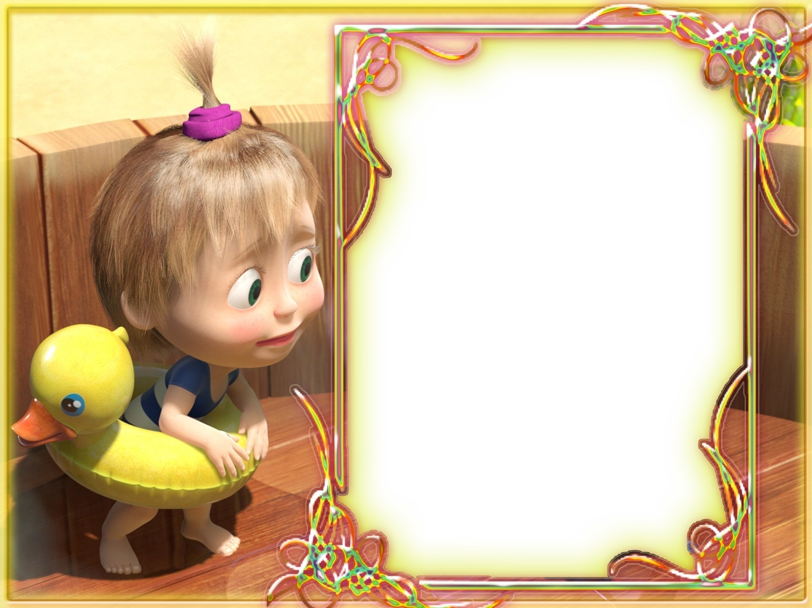
Кому легко?
Детям, чьи родители готовили их к посещению сада
Детям, чей режим близок к режиму детского сада.
Детям, чей рацион питания приближен к садовскому

Slide 7
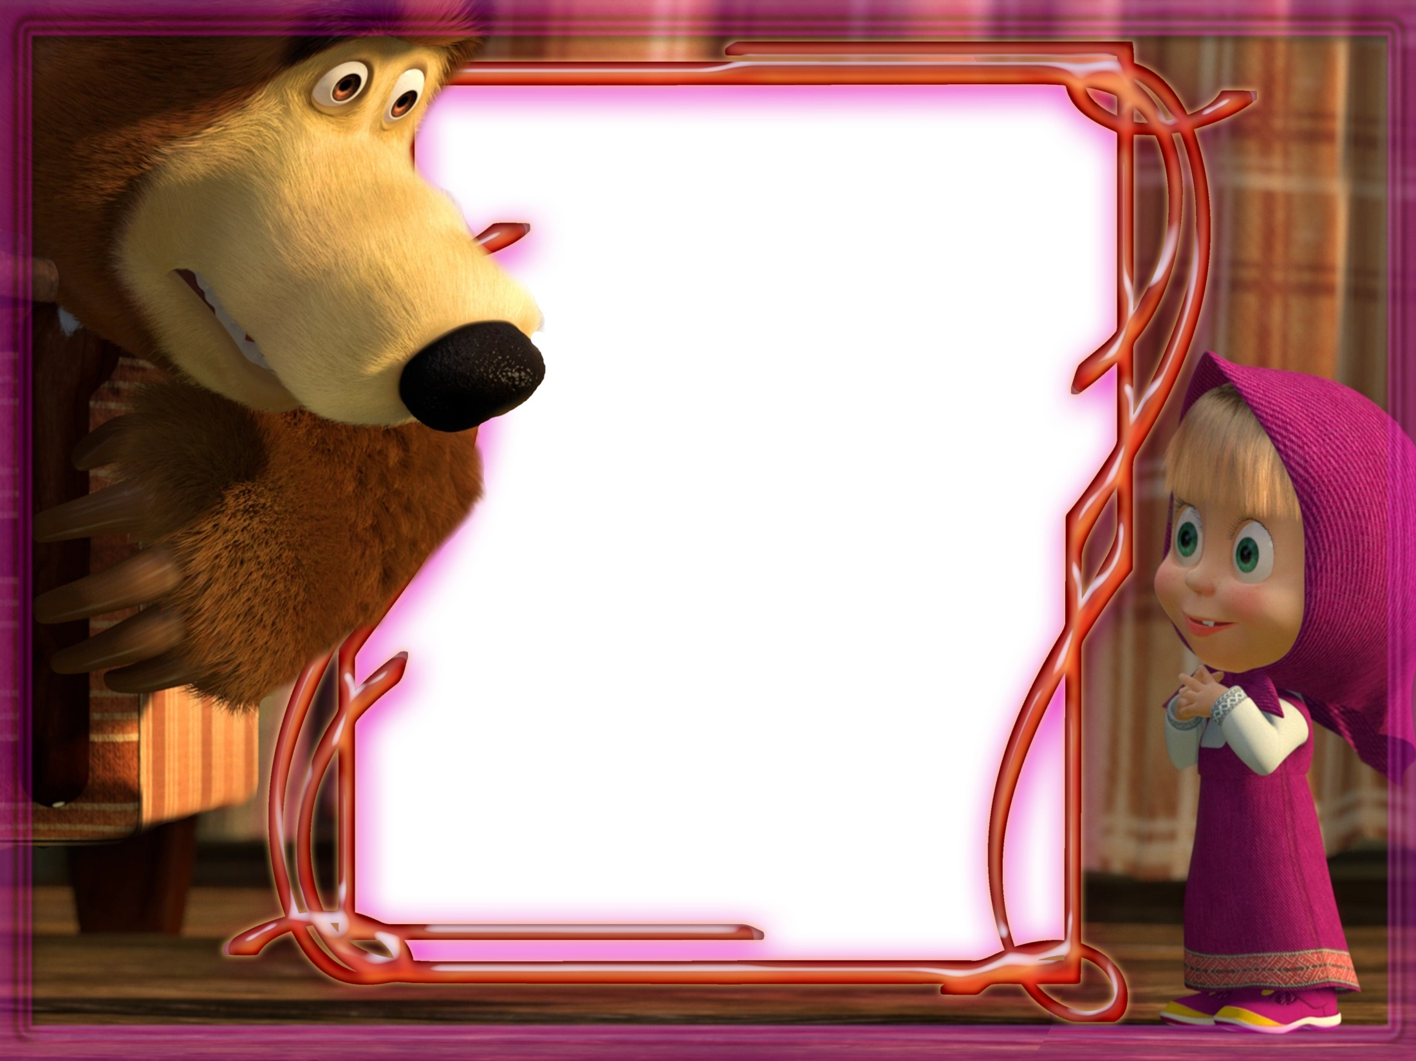
Кому трудно?
Не соблюдены одно или несколько условий (чем больше, тем будет сложнее);
Малышам, которые воспринимают поступление в сад как неожиданность;
Если отсутствует у ребенка опыт общения со взрослыми и детьми.

Slide 8
Не стоит говорить
Тебе понравился детский сад?
Придешь сюда еще?
Лучше сказать
Что тебе понравилось больше всего?
Какую игрушку мы принесем сюда завтра?
Тебя обижали?
Тебе наверное было плохо и тоскливо?
Я обещала прийти после того как ты покушаешь и пришла!
Как здорово, теперь ты как папа и мама тоже ходишь на работу. Ты у меня совсем взрослый!

Slide 9
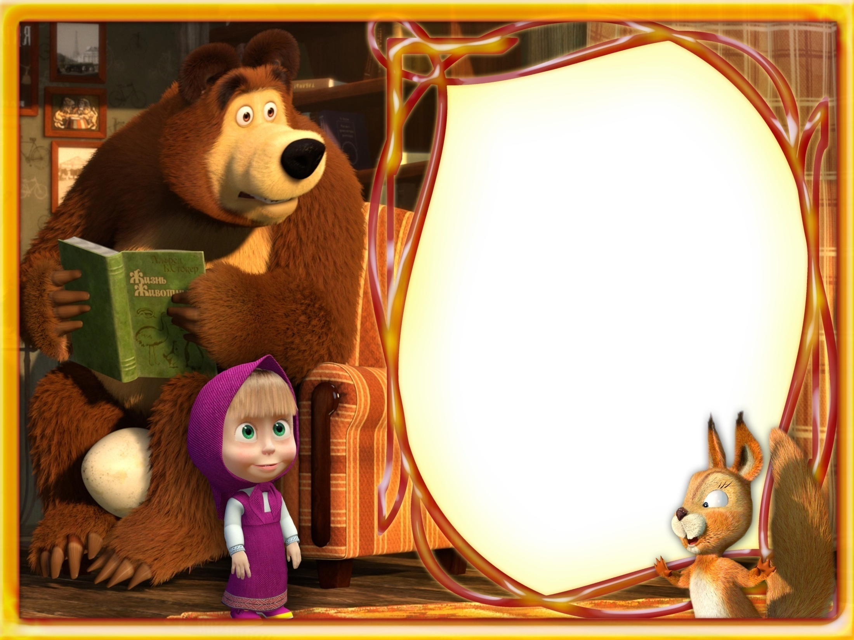
Не оставлять его в дошкольном коллективе на целый день
Создать спокойный, бесконфликтный климат для него в семье.
Стараться уменьшить нагрузку на нервную систему.
.

Slide 10

На время прекратить походы в общественные места.
Создать в выходные дни дома для него режим такой же, как и в детском учреждении.
Не реагировать на выходки ребенка и не наказывать за капризы.
.

Slide 11
В период адаптации будьте терпимы к изменившемуся поведению ребёнка.
По утрам когда собираетесь в детский сад, старайтесь создавать спокойную, жизнерадостную атмосферу.
С позитивным настроем обсуждайте предстоящий день. Тогда он точно будет удачным и для вас и для ребенка.

